Slide 1
Thứ hai ngày 04 tháng 12 năm 2024
Đạo đức
Bài 13: Giữ gìn tài sản của trường, lớp

Slide 2
EM YÊU TRƯỜNG EM
Sáng tác: Hoàng Vân

Slide 3
Bài 13: Giữ gìn tài sản của trường, lớp

Slide 4
Thứ hai ngày 04 tháng 12 năm 2024
Đạo đức
Bài 13: Giữ gìn tài sản của trường, lớp

Slide 5
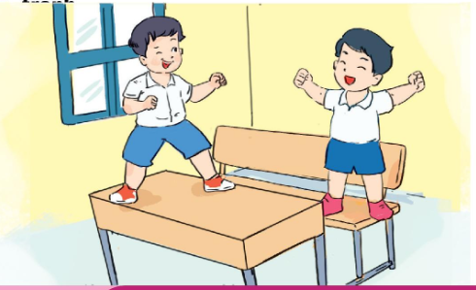
Em hãy nhận xét về hành vi của các bạn trong tranh?
Vì sao em cần giữ tài sản của trường, lớp?

Slide 6
KẾT LUẬN:
- Hành vi đứng lên bàn, ghế để đùa nghịch của hai bạn trong tranh là sai, em không nên làm theo bạn. - Giữ gìn tài sản của trường, lớp là nhiệm vụ của mỗi HS. Giữ gìn tài sản của trường,lớp giúp em có điều kiện để học tập, sinh hoạt ở trường, lớp được tốt hơn.

Slide 7
Em hãy kể tên các tài sản của trường, lớp?
Em cần làm gì để giữ gìn tài sản của trường lớp?
Bạn đừng
làm thế!

Slide 8
KẾT LUẬN:
Tài sản của trường, lớp bao gồm: bàn ghế, bảng, cửa, cây cối, tường, nước, đồ dùng thiết bị dạy học,... Những việc em cần làm để giữ gìn tài sản của trường, lớp là: khoá vòi nước khi dùngxong; tắt điện khi ra khỏi phòng; không nhảy lên bàn ghế; giữ gìn sách, truyện trongthư viện; lau cửa sổ lớp học; không vẽ lên tường,...

Slide 10
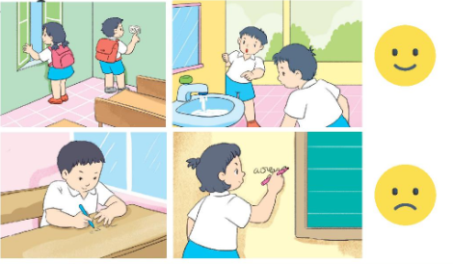
Em đồng tình hoặc không đồng tình với việc làm của bạn nào? Vì sao?
2
1
4
3

Slide 11
Em đồng tình hoặc không đồng tình với việc làm của bạn nào? Vì sao?
1

Slide 12
Em đồng tình hoặc không đồng tình với việc làm của bạn nào? Vì sao?
2

Slide 13
Em đồng tình hoặc không đồng tình với việc làm của bạn nào? Vì sao?
3

Slide 14
Em đồng tình hoặc không đồng tình với việc làm của bạn nào? Vì sao?
4

Slide 15
Em đồng tình hoặc không đồng tình với việc làm của bạn nào? Vì sao?
2
1
4
3
Hãy chia sẻ với các bạn những việc em đã làm để giữ gìn tài sản của trường, lớp.

Slide 17
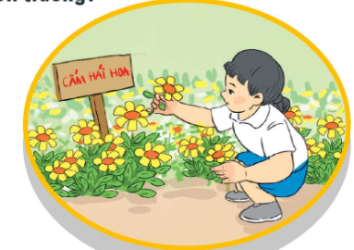
Em sẽ làm gì khi thấy một bạn đang hái hoa trong vườn trường?
Sắm vai xử lí tình huống.
Em cùng các bạn nhắc nhau luôn giữ gìn tài sản của trường, lớp.

Slide 18
Đóng vai

Slide 19
Tài sản chung của trường.
Ta cùng nhau gìn giữ.

Slide 20
Dặn dò
Chuẩn bị bài sau: Giữ vệ sinh trường, lớp.

